Slide 1
ГБОУ «Специальная (коррекционная) школа № 1 VIII вида»
Урок занимательного ручного труда
в 4 классе
тема: «Весенний ковер»
Учитель Борисова Светлана Владимировна

Slide 2


Slide 3
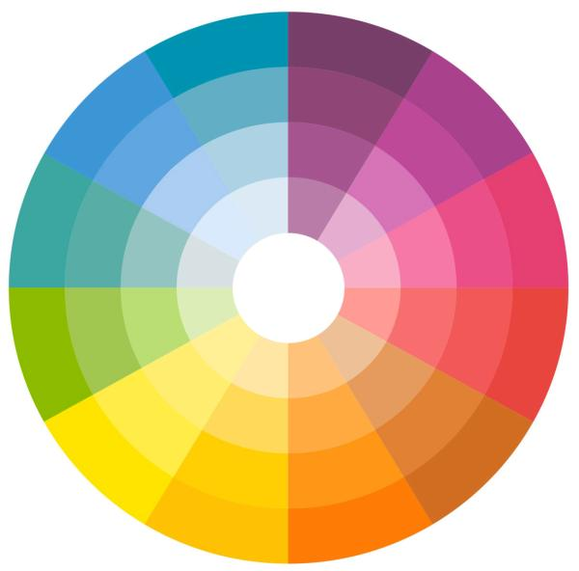
Цветовая палитра

Slide 4
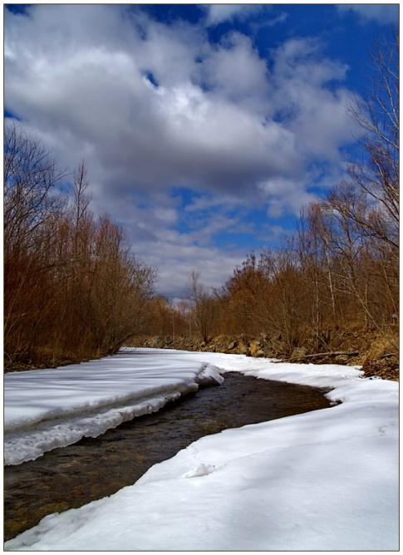
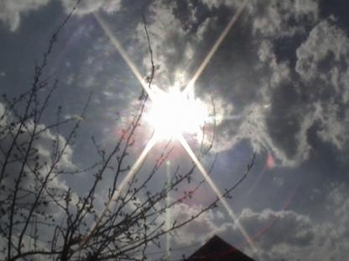
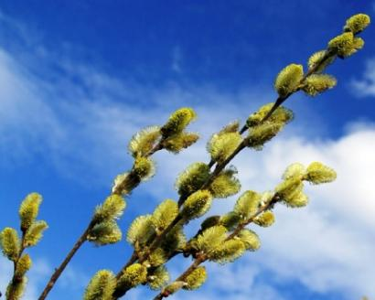

Slide 5

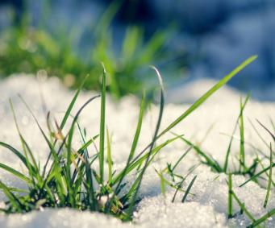
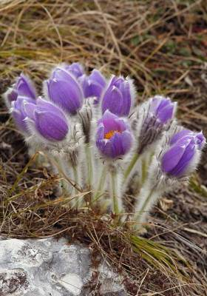
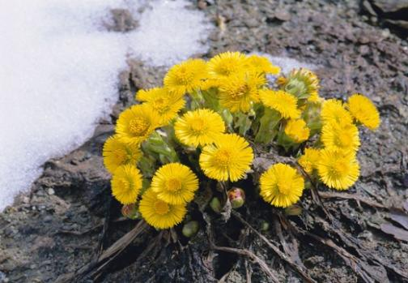

Slide 6
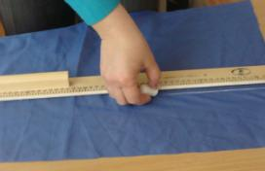
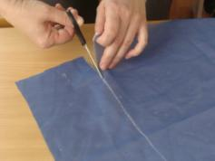
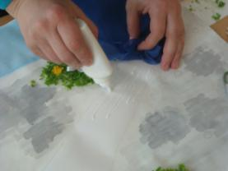
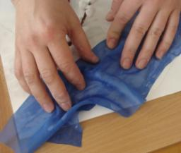
Инструкционная карта «Ручей»
1
2
отмерить 15 см ткани
отрезать ткань
3
4
намазать поверхность клеем
приклеить с драпировкой

Slide 7
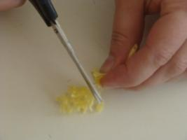
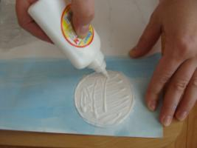
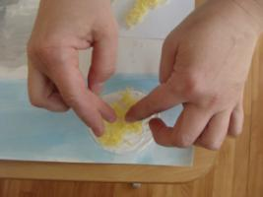
Инструкционная карта «Солнце»
1
2
мелко нарезать нитки
намазать поверхность клеем
3
посыпать нарезанными нитками

Slide 8
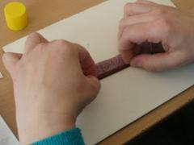
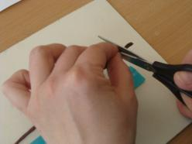
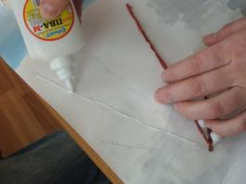
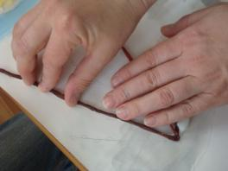
Инструкционная карта «Веточки вербы»
1
2
свернуть трубочкой салфетку
отрезать 20 см
3
4
намазать поверхность клеем
приклеить

Slide 9
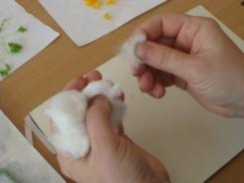
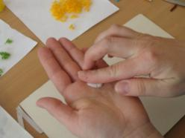
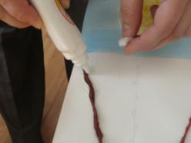
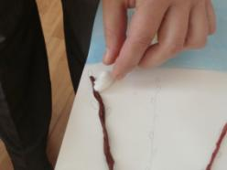
Инструкционная карта
«Серёжки на вербе»
1
2
оторвать небольшой кусочек ваты
скрутить ватку
3
4
намазать поверхность клеем
приклеить

Slide 10
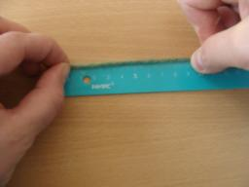
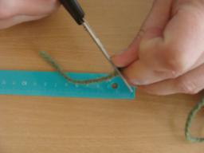
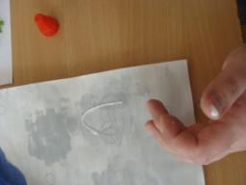
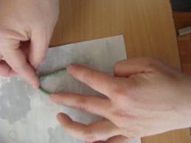
Инструкционная карта «Стебли подснежников»
1
2
отмерить 9 см зеленой нитки
отрезать нитку
3
4
аккуратно намазать поверхность клеем
приклеить нитку

Slide 11
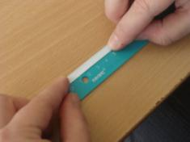
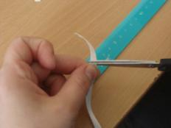
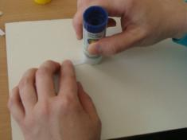
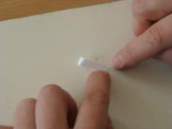
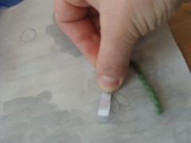
Инструкционная карта «Подснежники»
1
2
3
отмерить 5 см ленты
отрезать
намазать ленту клеем
4
5
свернуть пополам
приклеить

Slide 12
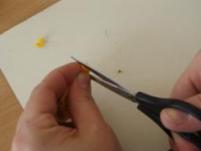
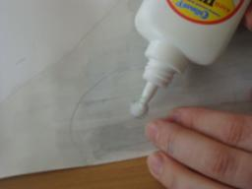
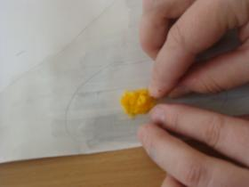
Инструкционная карта
«Мать-и-мачеха»
1
2
мелко нарезать нитки
намазать поверхность клеем
3
посыпать нарезанными нитками

Slide 13
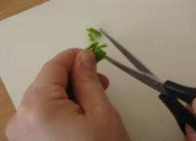
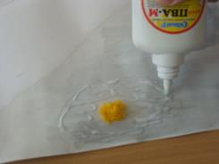
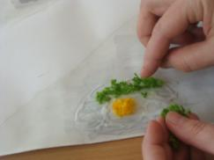
Инструкционная карта «Трава»
1
2
мелко нарезать нитки
намазать поверхность клеем
3
посыпать нарезанными нитками

Slide 14
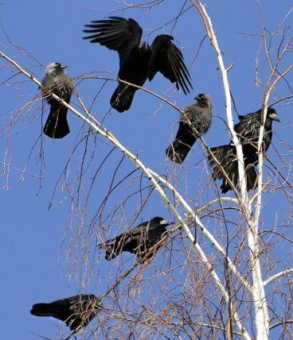

Slide 15
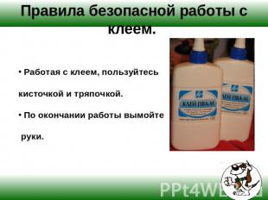
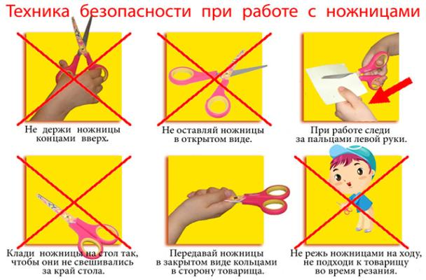

Slide 16
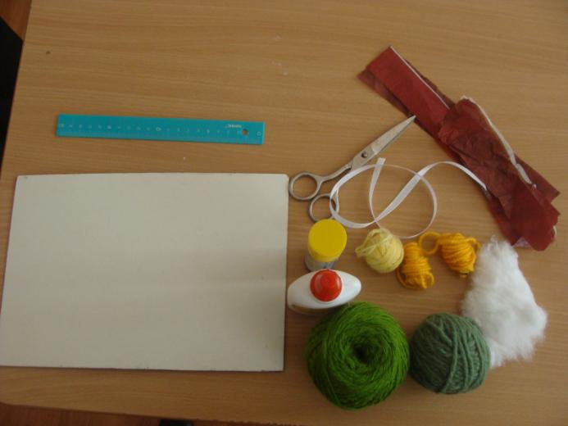
Предметы, которые необходимы для работы:

Slide 17
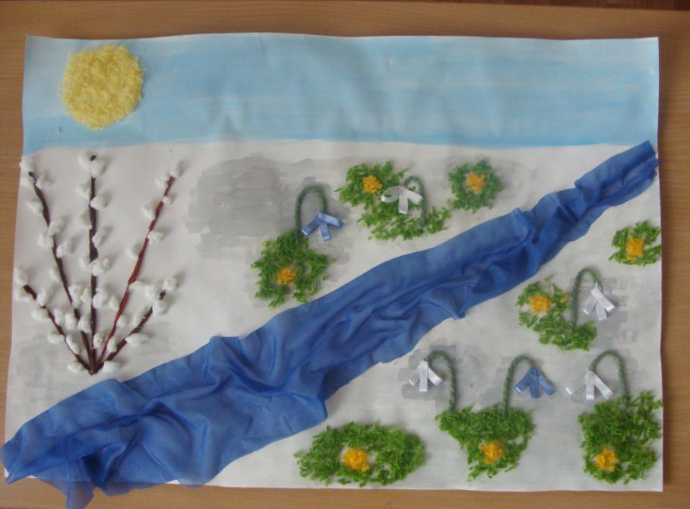

Slide 18
Источники:
Личные фотоматериалы Борисовой Светланы Владимировны.
http://read.ru/id/376054/
http://thestylenote.com/2013/04/09/styling-101-color-combinations/
http://sledu.ru/docs/56900/index-8491.html
http://www.armadaboard.com/topic32750-4305.html
http://900igr.net/kartinki/okruzhajuschij-mir/Vesna/035-Probivajutsja-rostochki-U-verby-nabukhli-pochki-Novykh-sil-vsegda-polna.html
http://club.itdrom.com/gallery/gal_photo/photo_trials/4684.html
http://www.chitalnya.ru/board/2011-02-07/p25/
http://www.anywalls.com/download/63370/1680x1050/
http://www.uniport.pro/1291/blogs/33313-13-oktyabrya.-den-v-narodnom-kalendare.
http://www.anywalls.com/download/28032/640x480/
http://birdchuvashia.ru/index.php?view=detail&id=4111&option=com_joomgallery

